Slide 1
НУ «Независимый Казахстанский центр аккредитации»
Внутреннее обеспечение качества ОВПО:
из практики аккредитационного органа
Б.О.Халмуратов - директор НУ «Независимый Казахстанский центр аккредитации»
Астана, 2024

Slide 2
НУ «Независимый Казахстанский центр аккредитации»
НУ «Независимый Казахстанский центр аккредитации» далее – (НУ «НКЦА») является аккредитационным органом, продвигающим политику обеспечения качества образования в области институциональной и специализированной аккредитации организаций высшего, послевузовского, технического и профессионального и дополнительного образования, обладающий статусом юридического лица, созданной в организационно-правовой форме негосударственного некоммерческого учреждения.
Цель деятельности НКЦА – повышение конкурентоспособности организаций образования на национальном и международном уровнях через проведение процедур институциональной и специализированной (программной) аккредитации, разработка стандартов и критериев аккредитации образовательных программ, создание эффективной системы обеспечения качества образования и систем управления в организациях образования.
Деятельность НКЦА с 2018 года.
17.11.2023г. - продление срока признания аккредитационного центра на 5 лет (Протокол заседания Республиканского аккредитационного центра №3 от 17.11.2023 г.)
В реестре аккредитационных органов в сфере среднего, технического и профессионального, послесреднего образования (Приказ № 5 от 04.03.2024г.)

Slide 3
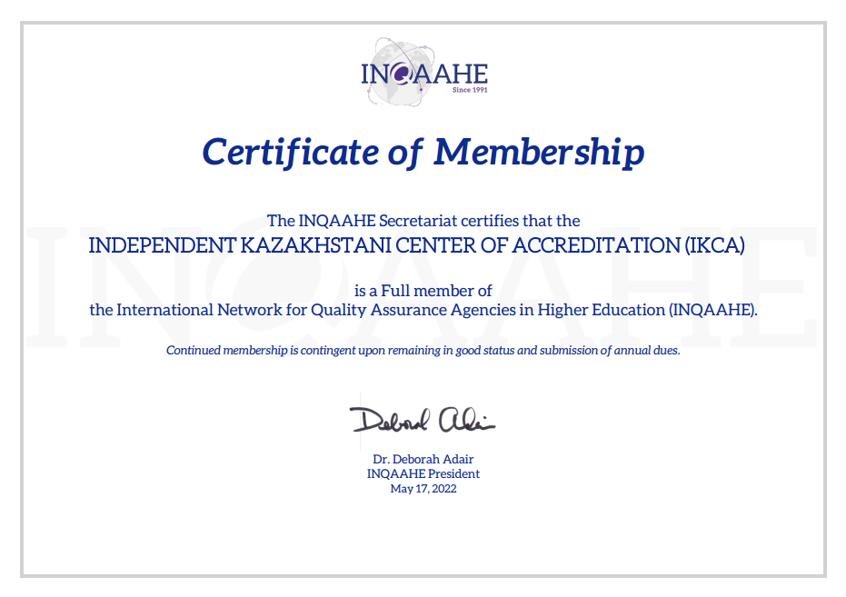
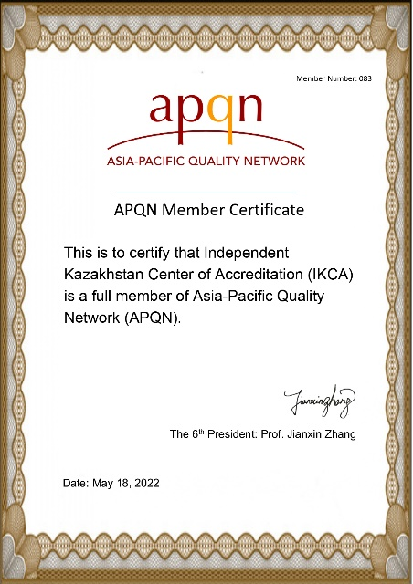
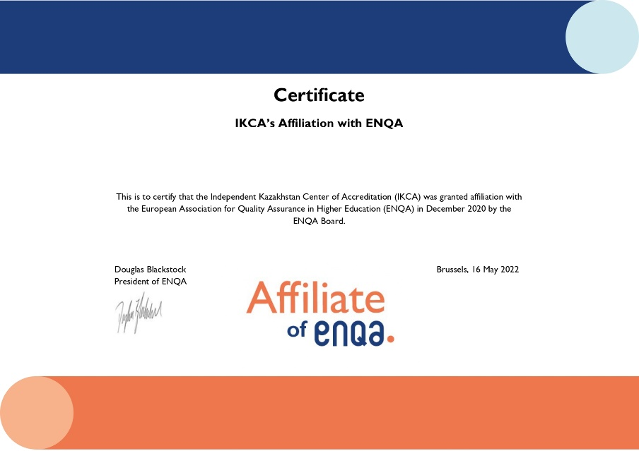
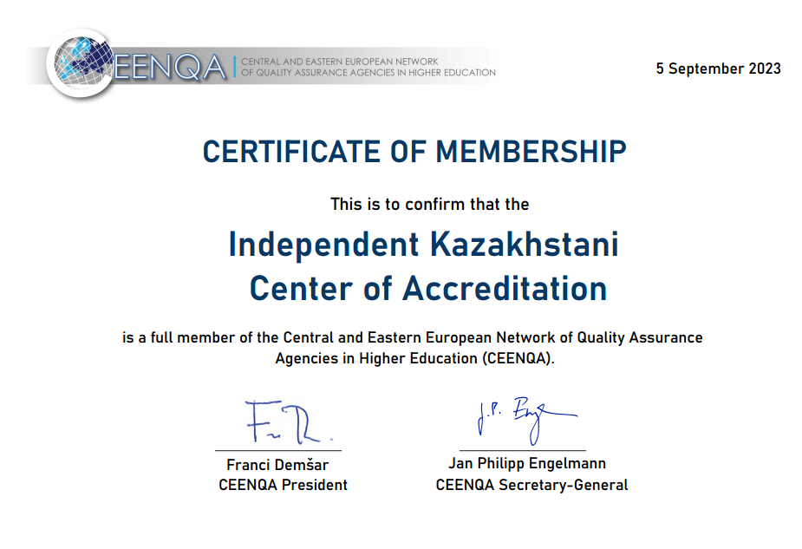
НУ «Независимый Казахстанский центр аккредитации»
Членство в международной системе
обеспечения качества

Slide 4
НУ «Независимый Казахстанский центр аккредитации»
Проведение внешней оценки организаций образования,
образовательных программ
Внешняя экспертная группа НКЦА
Зарубежный эксперт
Казахстанский эксперт
Работодатель
Студент
Особенность НКЦА
Каждая образовательная программа
Отдельная внешняя
экспертная группа
11 региональных представительств
Повышение профессионального потенциала экспертов
обучающие семинары,
тренинги
ежегодное повышение квалификации сотрудников
внедрение международного опыта
публикации

Slide 5
НУ «Независимый Казахстанский центр аккредитации»
Аккредитованные организации образования
и образовательные программы
Аккредитация | ОВПО | Организации ТиППО | Организации дополнительного образования
Институциональная | 28 | 293 | 45
Специализированная (программная) | 204 | 1151 | -

Slide 6
НУ «Независимый Казахстанский центр аккредитации»
Национальный план развития Республики Казахстан до 2025 года
Концепция развития высшего образования и науки Республики Казахстан на 2023-2029 годы
ПОВЫШЕНИЕ КАЧЕСТВА ОБРАЗОВАНИЯ
Послание Главы государства Касым-Жомарта Токаева народу Казахстана «Экономический курс Справедливого
Казахстана» от
1 сентября 2023 года
Национальный проект "Качественное образование "Образованная нация"

Slide 7
НУ «Независимый Казахстанский центр аккредитации»
Внутреннее обеспечение качества ОВПО
Проблемы
Рекомендации
Стандарты внутреннего обеспечения качества ОВПО не всегда содержат свои собственные требования и критерии и включают лишь общие требования "Руководства по обеспечению качества".
Не проводится опрос всех студентов по уровню удовлетворенности и качества предоставляемых образовательных услуг ОВПО.
«Старение» остепененных педагогических кадров.
Не полный охват инклюзивным образованием
При разработке ОВПО стандартов внутреннего обеспечения качества включить стандарты и критерии оценки, учитывающие особенности организации образования, особенности каждой ОП, зарубежный опыт.
Руководству ОВПО обеспечить участие всех студентов в анкетировании, проведении бесед и других мероприятий по вопросам качества предоставляемых образовательных услуг.
Создать более мотивирующие условия для привлечению молодых преподавателей к научной деятельности, получения ученой степени (повышение доплат, различные привилегии и т.д.)
Активизировать разработку ОП для обучения лиц с ограниченными возможностями.

Slide 8
НУ «Независимый Казахстанский центр аккредитации»
Внутреннее обеспечение качества ОВПО
Проблемы
Рекомендации
Слабая профориентационная работа по отдельным ОП.
Недостаточно активная академическая мобильность студентов.
Процедуры оценивания охватывают в основном традиционные формы обучения, не ориентированы на оценку неформального обучения.
Слабое участие студентов в научных проектах.
В целях популяризации специальностей, квалификаций, увеличения числа студентов и магистрантов усилить профориентационную деятельность по подготовке кадров по различным ОП.
Активизировать привлечение студентов к обучению по программе академической мобильности как внутри Казахстана, так и за рубежом.
В образовательном процессе предусмотреть признание результатов обучения неформального образования, в том числе микроквалификаций
Обеспечить эффективное взаимодействие преподавателей и студентов в области обучения и научных исследований, направленных на поддержку индивидуальных достижений студентов.

Slide 9
НУ «Независимый Казахстанский центр аккредитации»
Внутреннее обеспечение качества ОВПО
Проблемы
Рекомендации
Низкая публикационная активность ППС в высокорейтинговых изданиях.
Не информированность ППС об изменениях в НПА.
ОВПО содействовать участию ППС в учебно-методических и научно-исследовательских мероприятиях республиканского и международного характера, публикации работ в изданиях в целях трансляции опыта, творческого развития сотрудников, повышения престижа ОВПО.
Руководству ОВПО обеспечить проведение на регулярной основе мероприятий по ознакомлению и анализу актуализированных НПА.

Slide 10
НУ «Независимый Казахстанский центр аккредитации»
СПАСИБО ЗА ВНИМАНИЕ !

